Slide 1
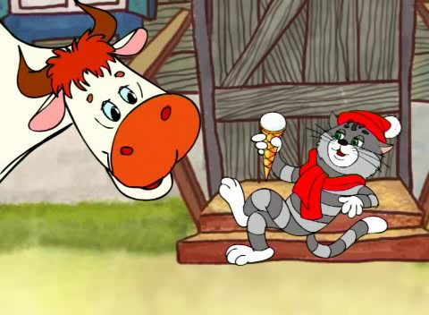
Слова с непроверяемыми гласными в корне.
3 класс

Slide 2
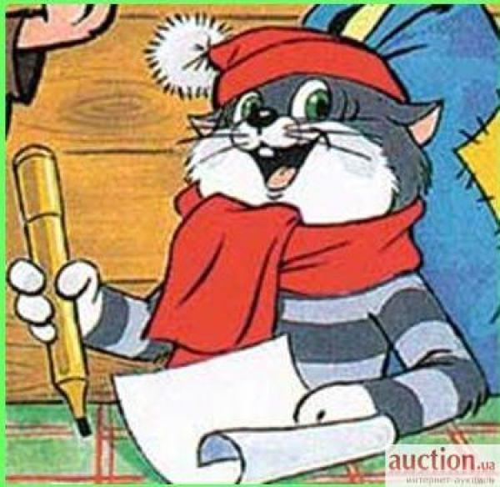

Slide 3
Разделите слова на 2 группы
Воробей, соловей, колосок огород, солома, деревенский ,горох,полосатый

Slide 4
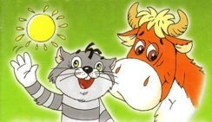
Проверьте!
Воробей, соловей, огород, солома, горох.
Колосок, деревенский, полосатый

Slide 5
Чередование сочетаний
Оро/ра оло/ла ере/ре
Город-град золото-злато середина -средний

Slide 6
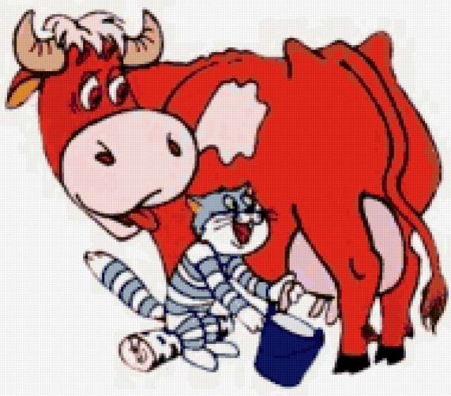
Отгадай загадку
Корова ,молоко

Slide 7
Составьте предложение
корова, питательное, даёт, Мурка, вкусное, и , молоко

Slide 8
Советы Кота Матроскина.
Торты, шоколад и фрукты-
Очень вкусные продукты.
Но полезнее всего
Йогурт, творог, молоко.
Чтоб не обиделась корова,
и не прокисло молоко,
вы оба этих трудных слова
пишите в корне с буквой «О»

